Slide 1
Délégation Régionale Inserm Grand Ouest

Slide 2
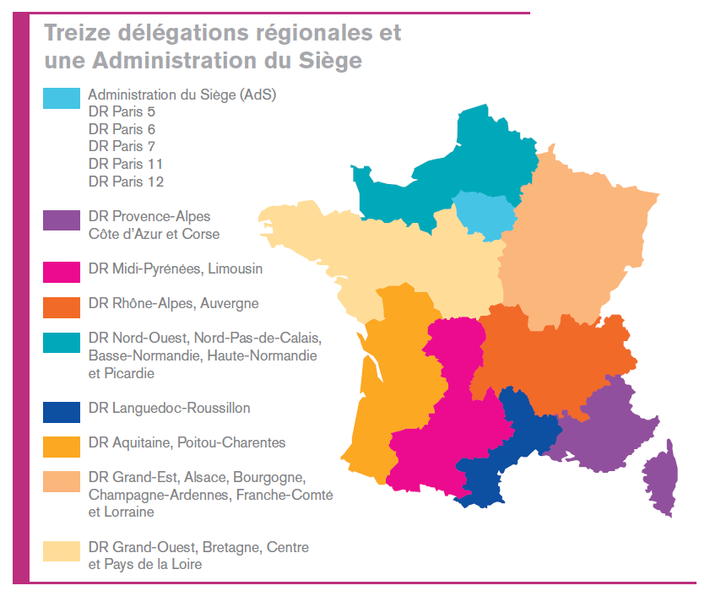
Géographie de l’Inserm

Slide 3
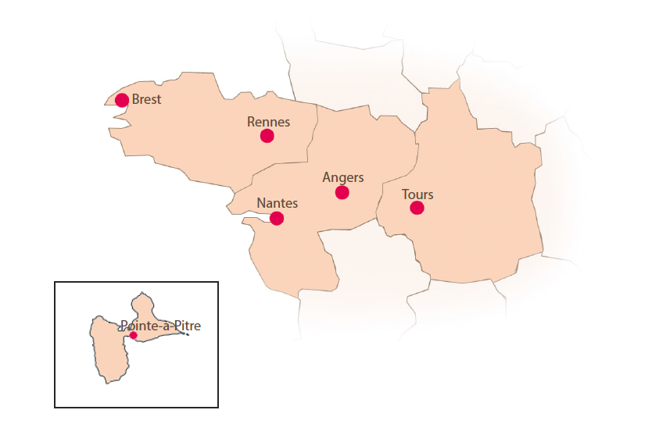
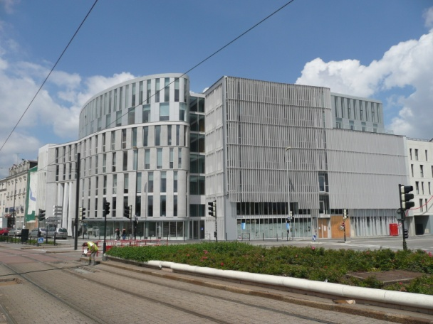
La Délégation Régionale Inserm Grand Ouest
Inserm Regional Administration « Grand Ouest »

Slide 4
Les structures de recherche du GO

Slide 5
Grand Ouest Research Structures

Slide 6
La communication à la DRGO
Organisation d’évènements (Destination Labo, Journée CAM, Semaine du Cerveau, Fête de la Science, …)
Soutien et conseil en communication aux laboratoires Inserm (organisation de colloques, lien presse, …)
Communication
Pierre DA SILVA
pierre.da-silva@inserm.fr
06.25.42.13.44
02.40.20.92.43
Diffusion d’informations (Lettre Hebdomadaire, Site Web, Service Presse Inserm)
Gestion de la délégation
Marianne DESMEDT
marianne.desmedt@inserm.fr
Aurélie LE GAL
aurelie.legal@inserm.fr

